Slide 1
ORDENES DE COMPRA PARA ENTIDAD PUBLICA SUPERVISORA
Integrantes:
Tito Chacón
Michael Rosado
Enrique Chiara

Slide 2
INTRODUCCION
Las entidades publicas manejan diferentes formatos de Ordenes de Compra y Ordenes de Servicio para adquisición de los recursos a necesitar durante el año vigente.
Este proyecto pretende Recoger información mas relevante de las Ordenes de Compra y Ordenes de Servicio a fin de que sirva a la entidad publica Supervisora con una Base de datos Común Para brindar una mejor supervisión a todas las entidades publicas.

Slide 3
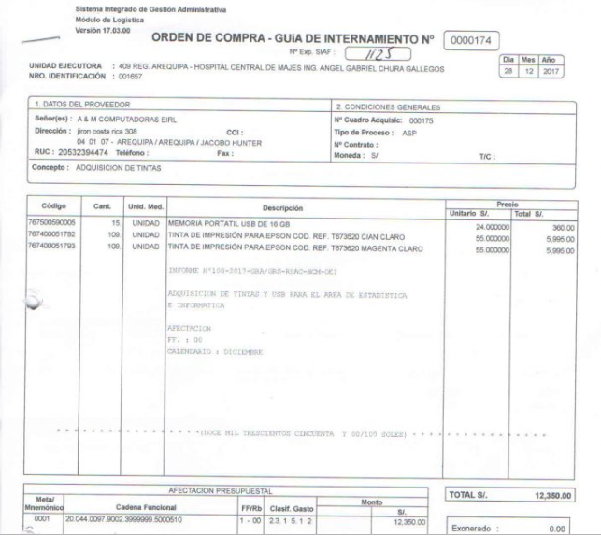
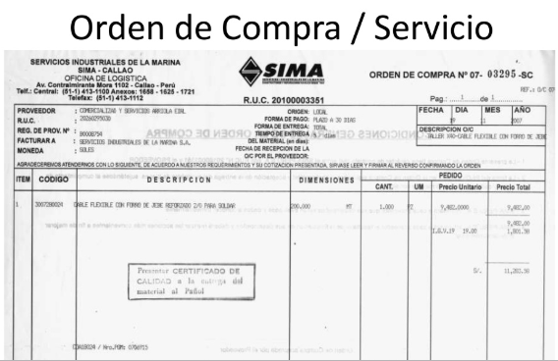
Ejemplos de Ordenes de compra

Slide 4
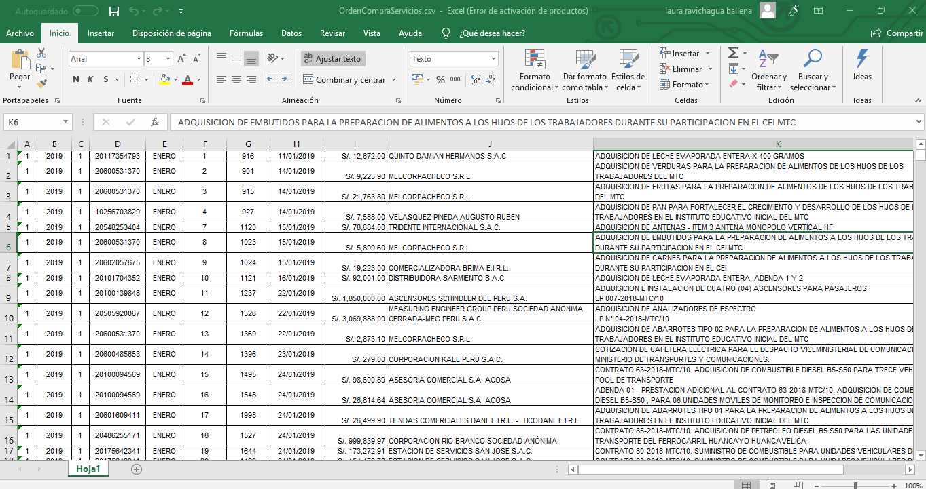
MODELO DE CARGA MASIVA

Slide 5
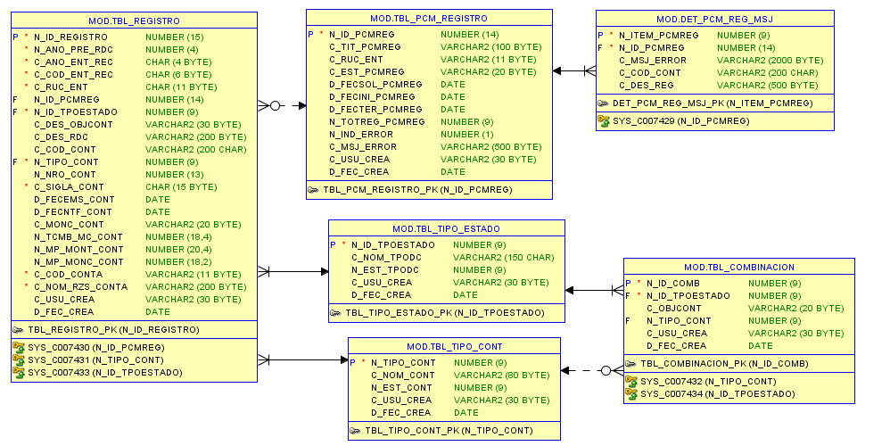
DIAGRAMA FISICO

